Slide 1

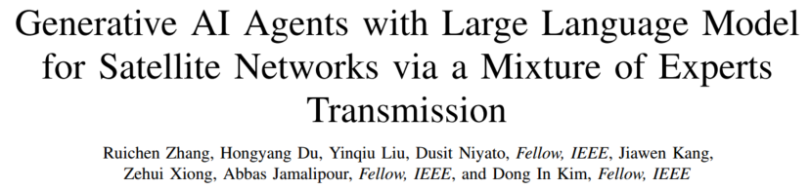
Generative AI Agents with Large Language Model for Satellite Networks via a Mixture of Experts Transmission
新加坡南洋理工大学
JSAC-2024
汇报人：李旺
Notes:
通过混合专家算法为卫星网络传输提供基于大语言模型的生成式人工智能体
团队主要研究方向，5G/6G,移动网络，生成式人工智能（生成真实数据、促进高级决策能力）。

Slide 2

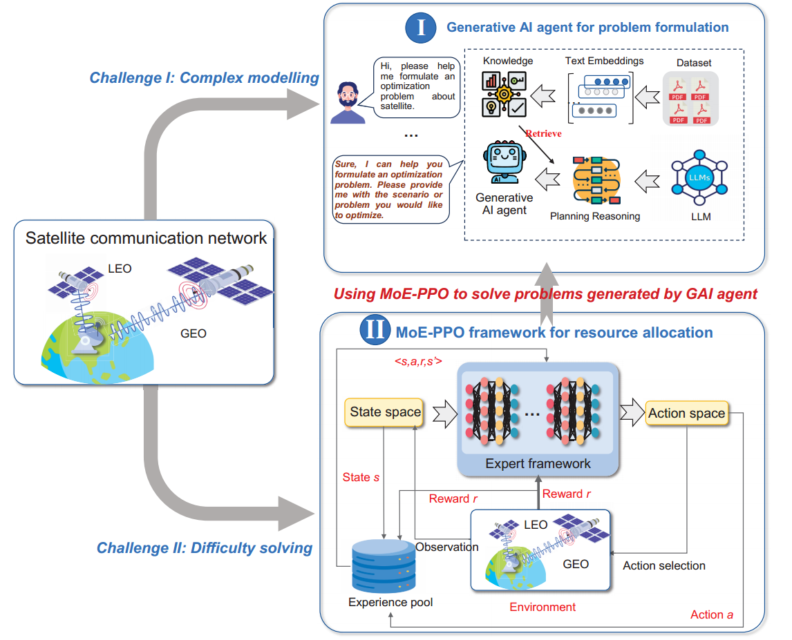
Challenge Ⅰ
Challenges Ⅰ
The mathematical modeling of satellite communications is much more complex than that of ground communications systems.
Factor
curvature of the earth
the impact of the atmosphere on the signal
the non-uniformity of communications traffic
Model Challenges
satellite scenarios
channel modeling
access protocols
optimization goals
Tsinghua University of China
Central South University
Notes:
低轨道卫星通信能提供高速、低延迟、覆盖范围广的通信服务。能保证海洋和山区等偏远地区的网络连通性。
随着卫星用户数量的增加，卫星通信容量的激增，使卫星网络通信的扩展和优化面临着诸多挑战。
挑战一：卫星通信的数学建模比地面通信系统更加复杂，卫星网络的建模面临着地球曲率、大气对信号的影响、通信流量的不均匀性等干扰因素，
这些因素使得卫星场景、信道建模、接入协议和优化目标等模型的构建非常困难。
论文中提出了运用生成式AI进行自定义建模的解决方案，通过构建数据集和检索增强生成（RAG），输入给大模型，实现模型和优化问题的构建。

Slide 3
Challenge Ⅱ
Challenges Ⅱ
Compared with ground communication systems, satellite communication networks face more complex challenges in resource allocation
Factor
wide coverage of satellite communications
large space where users are distributed
limited resources
transmission interference
Optimization Challenges
adaptive resource allocation
mitigate interference
manage resources effectively
Tsinghua University of China
Central South University
Notes:
挑战二：由于通信覆盖范围广，用户分布的空间大，卫星通信网络的资源分配优化复杂。此外，有限的网络资源和传输干扰等，设计满足用户多样化需求的网络资源调度具有挑战性。
文中提出一种基于深度强化学习的混合专家近端策略优化 (PPO) 方法，以求解大模型智能体定制的优化问题，
其中每个专家都训练各自的神经网络，再通过门控网络聚合以进行联合优化，在满足通信质量要求的同时最大限度地提高频谱资源利用效率。

Slide 4
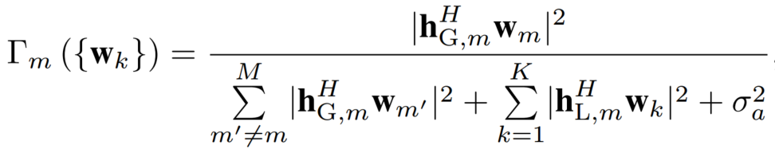
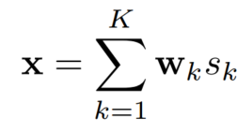
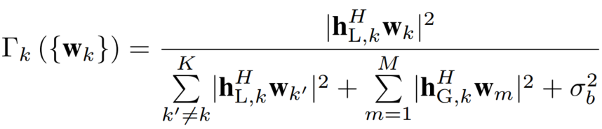
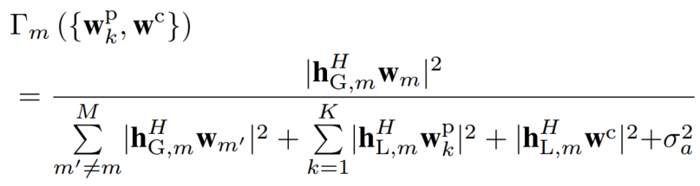
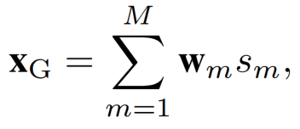
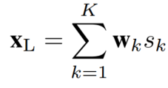
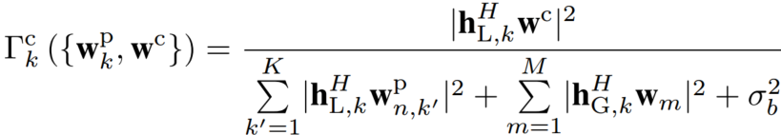
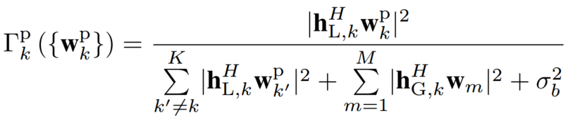
Dataset Construction
the beamforming vector associated with the stream‘s’
Access Protocols
Scenarios
SDMA(Space Division Multiple Access):
Homogeneous scenarios:
GGUs SINR
Signal
LGUs SINR
Heterogeneous scenarios:
RSMA(Rate-Splitting Multiple Access):
GGUs Signal
GGUs SINR
LGUs common SINR
LGUs Signal
LGUs private SINR
Tsinghua University of China
Central South University
Notes:
数据库的构建分为场景、接入协议、信道模型、优化目标四个方面
同构场景中只有低轨卫星提供服务，异构场景中有同步轨道和低轨道两种卫星提供服务，分别用GGU和LGU表示对应的链路。场景中的通信以总信号量的形式进行描述。
the beamforming vector associated with the stream 与流相关的波束成形向量，表示传输功率和传输方向。
Space Division Multiple Access，空分复用接入
如果相同频道区域完全分离，就可以使用四或者五个频道来发送20个信号，来自卫星天线的窄带信号束能保证使用相同频率的地区之间不发生干涉。
SDMA需要为各个发送器仔细选择地区，也需要准确的天线排列，一个小错误会导致一个或多个频道出错、频道干涉、表面覆盖区域混乱等。
Rate-Splitting Multiple Access，速率分裂多址接入
每个用户将其数据分成多个数据流，每个数据流具有不同的功率水平和传输速率。
这些数据流通过共享资源同时传输。在接收端，采用先进的信号处理技术对各个数据流进行解码。
RSMA 将用户消息分为"common part (公共部分)"和"private part (私有部分)"。其中，公共部分由多个用户解码，私有部分由各自的用户解码。
RSMA 在完全解码干扰和将干扰视为噪声之间找到了平衡。

Slide 5
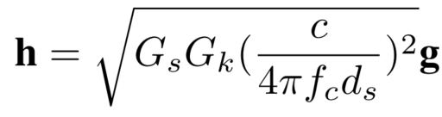

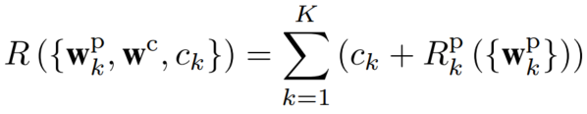
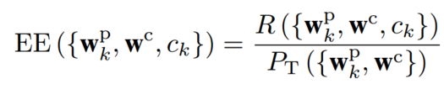

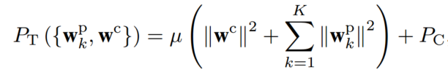
Dataset Construction
Channel Models
Optimization Goals
SE(spectral efficiency):
Fixed channel model:
achievable information rate at GGU
achievable information rate at LGU
Time-varying channel model:
EE(energy efficiency):
small-scale fading vector
Tsinghua University of China
Central South University
Notes:
固定信道模型：信道统计特性在长时间内保持不变
时变信道模型，信道统计特性（如多普勒频移）通常随时间快速变化。保持大尺度衰落不变，小尺度衰落矢量 g 建模为一阶复高斯马尔可夫过程
频谱效率，GGU和LGU的可实现信息率
能量效率为总可实现信息率和与总功耗的比值

Slide 6
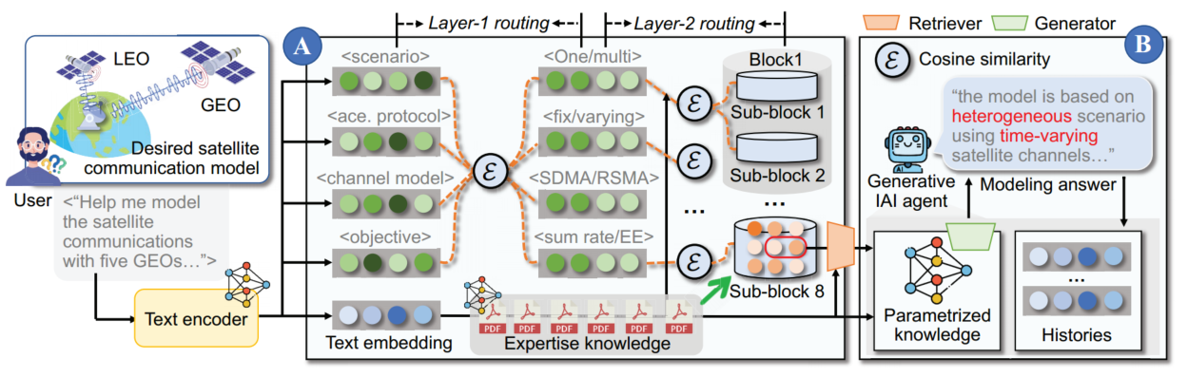
Semantic Router
It can be observed that human users need to carefully configure the above four aspects to build a reasonable satellite model manually. Nonetheless, errors are prone to occur during model building due to the varying situations and multiple choices.
Tsinghua University of China
Central South University
Notes:
文中提到人类用户需要仔细配置上述四个方面才能手动构建合理的卫星模型，由于情况多变、选择多样，模型手动构建过程中容易出现错误
构建一个生成式人工智能体框架，利用 LLM 建立对话建模流程。在每一轮交互中，集成在 LLM 中的语义路由器从用户的自然语言中提取与任务相关的语义并调用相应的函数。将整个专业知识数据集分成四个块，每个块包含两个子块。生成智能体首先需要找到正确的子块进行专业知识检索。语义路由器充当代理的神经网络，将用户的自然语言描述转换为对特定子块的调用。
它采用了两层结构，其中第一层路由实现用户描述和块之间的映射。第二层路由进一步确定要调用哪个子块。两个路由选择层基于语义相似性，使用编码器将用户的描述编码为文本嵌入。
本文利用预先训练的 text-embedding-ada-002 模型来生成文本输入的嵌入。此外，采用余弦距离来测量两个嵌入之间的语义相似性。
语义路由器能够提高卫星通信建模的效率，将专业知识组织成八个子块，减少了检索空间的知识量，适用于更复杂的卫星通信建模。此外，块和子块间的配置是可定制的，可以增删改查
此外，构建了一个检索增强生成（RAG，retrieval-augmented generation）系统，其中包含大量有关卫星通信的专家知识，以支持复杂的数学建模。
语义路由器调用的 RAG 函数从数据集中检索相关知识。
之后，智能体利用 LLM 分析检索到的知识，并根据用户描述和需求逐步生成每个建模方面的配置。

Slide 7
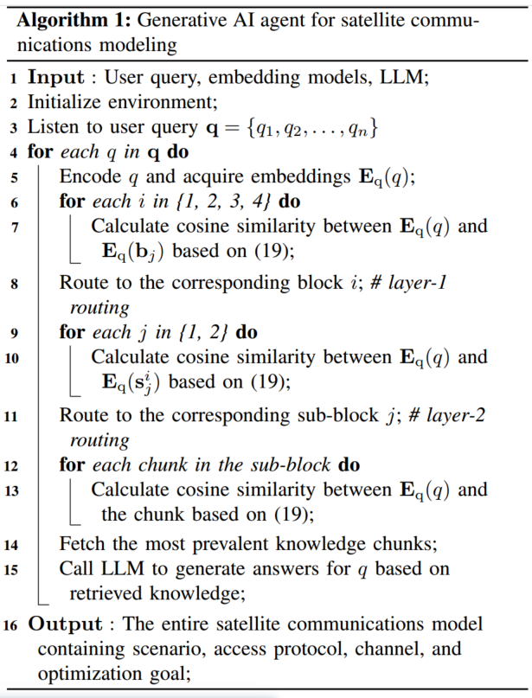
RAG
Retrieval Mechanism:
the dense passage retriever (DPR) model
Generative Module:
generative pre-trained transformer (GPT)
Training Approaches:
stochastic gradient descent
Generation Strategies:
Tsinghua University of China
Central South University
Notes:
对于每个查询进行文本嵌入编码。计算知识块与查询间的余弦相似度。
第一层路由根据相似度路由到对应知识块进行知识检索，实现查询与块之间的映射。第二层路由进一步确定要调用的子块。
对于每个子块的的模型，基于语义相似性，选择合适的模型。最后调用 LLM 根据检索到的知识生成查询的答案。
检索机制：检索函数基于密集通道检索器 (DPR) 模型。
生成模块：可以由任何主流 LLM 提供服务，本文采用生成预训练转换器 (GPT) 实现，组织检索到的知识并生成有关卫星通信建模的连贯且具有上下文感知的答案。
训练方法：联合优化检索器和生成器。采用随机梯度下降 Adam，最小化输入/输出对语料库中目标序列的负边际对数似然。
生成策略：采用不同的近似值来计算语义相似性。

Slide 8

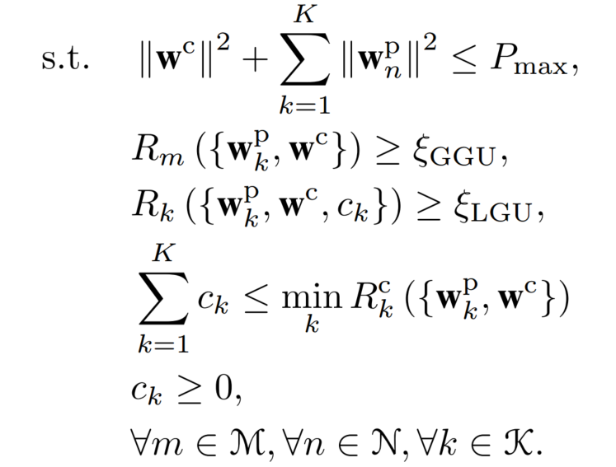
Problem Formulation
Human users can effectively tailor optimization problems to meet their unique requirements and objectives. For instance, when selecting a heterogeneous scenario with RSMA in a time-varying channel and focusing on SE, the human users aim to enhance the sum rate in LEO satellite regions.
1. private beamforming vectors
2. common beamforming vectors
3. common rates
LEO satellite maximum power constraint
GGU and LGU minimum achievable message rate threshold limiting
Common information can be successfully decoded constraints
Tsinghua University of China
Central South University
Notes:
人类用户可以有效地定制优化问题，以满足其独特的要求和目标。
文中举例，在时变信道中选择具有 RSMA 的异构场景并关注 SE 时，目标旨在提高低地轨道卫星区域的总速率。
此时需要共同优化LEO卫星 1.私有波束成形向量 2. 共用波束成形向量 3.公共速率
低地卫星最大功率限制、GGU和LGU最低可实现信息速率阈值限制、RSMA共同信息可成功解码的约束。
对于任何自定义的建模方式，此问题可简化为一个多比率分数规划问题，是NP-hard问题。

Slide 9
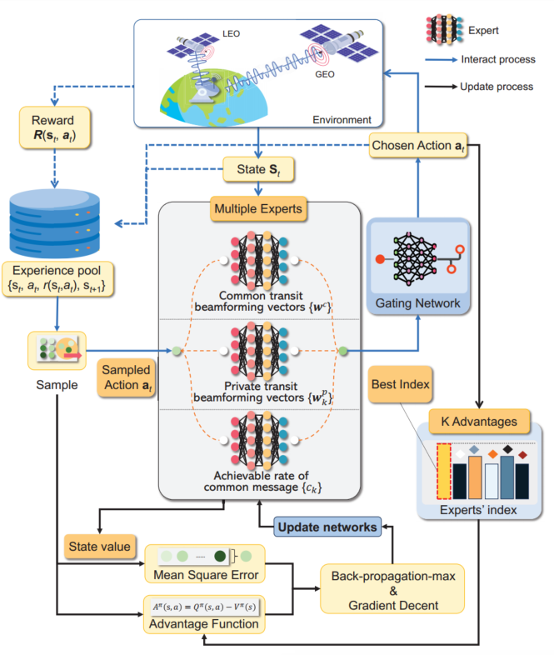



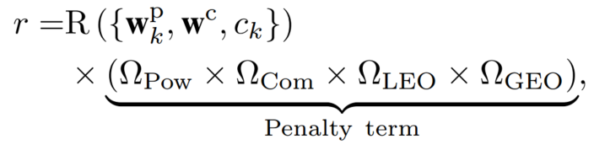
MoE-PPO Algorithms
Action Space:
State Space:
Reward Function:
Tsinghua University of China
Central South University
Notes:
基于深度强化学习PPO算法，加入了混合多专家和门控网络设计，使用反向传播最大化方法来更新专家。
利用所有专家中最优函数值的梯度来更新每个专家，让表现最好的专家指导其他专家的改进。
此外，门控网络动态调整权重，确保减轻表现不佳的专家的影响。
动作空间即之前提及的优化策略，分别是LEO卫星 1.私有波束成形向量 2. 共用波束成形向量 3. 公共速率。
状态空间分为用户信息、上一步动作决策和即时奖励。用户信息在此分为在最后一个时间步，GGU和LGU对应的SINR。
奖励函数同时考虑了问题的目标函数和约束条件，第一部分是目标函数和能量效率，第二部分表示违反约束条件的惩罚项。

Slide 10
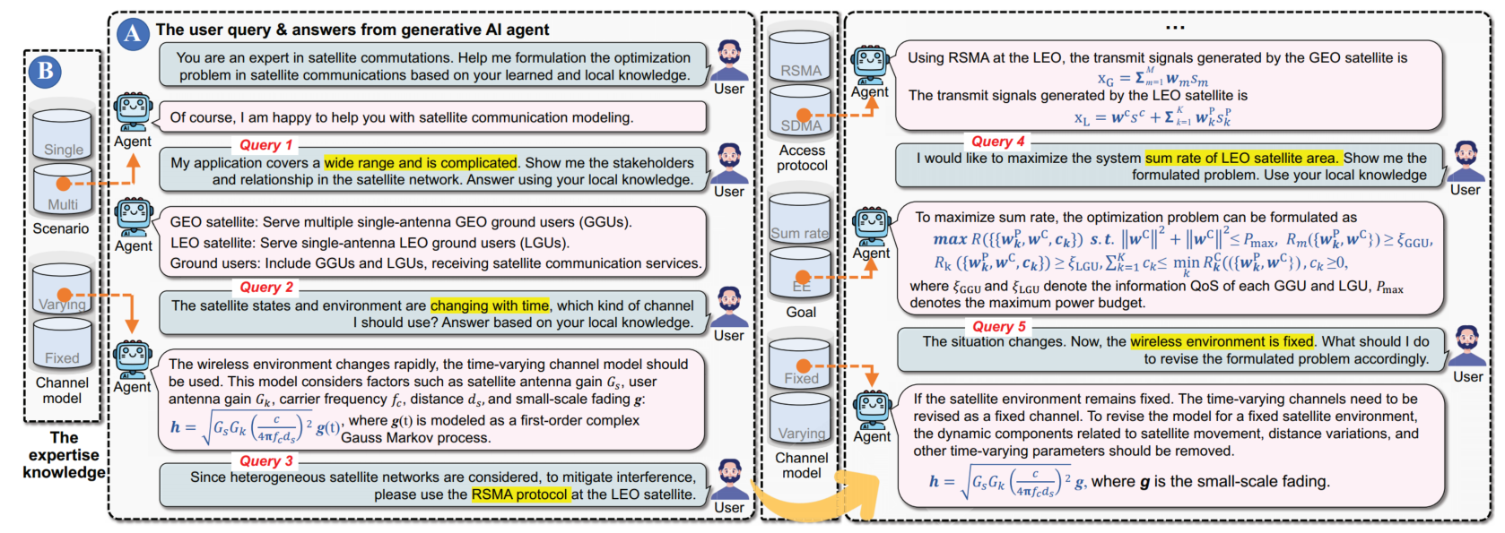
Simulation Results
Tsinghua University of China
Central South University
Notes:
通过要求LLM充当卫星专家，使其能够回忆起预先训练好的卫星知识。
从四个方面描述了对卫星通信模型的需求。智能体可以精确地从用户自然语言描述中捕获关键的语义键，并调用相应的RAG数据库。
LLM可以根据用户的请求，利用检索到的知识生成关于卫星通信建模的一致答案。
用户查询是模糊的，语义路由器仍然可以通过语义相似度找到最相关的子块。例如，智能体可以精确地路由到时变通道，而无需用户明确指定。
值得参考检索增强生成。

Slide 11
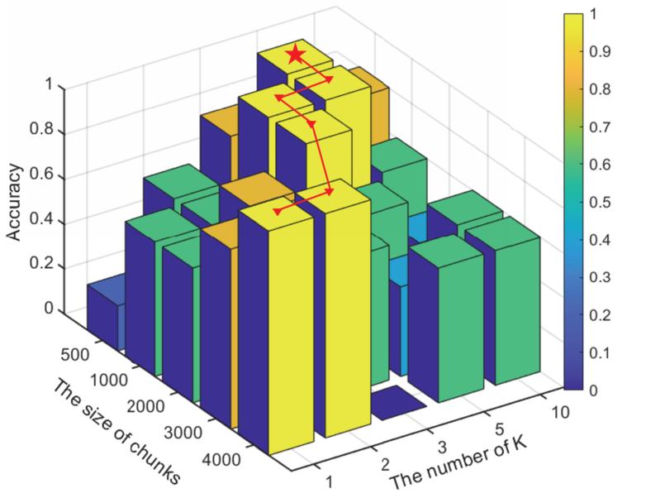
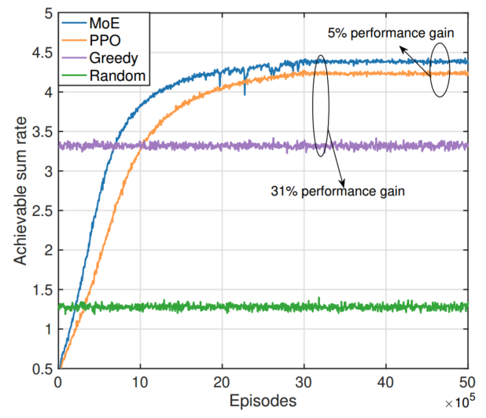
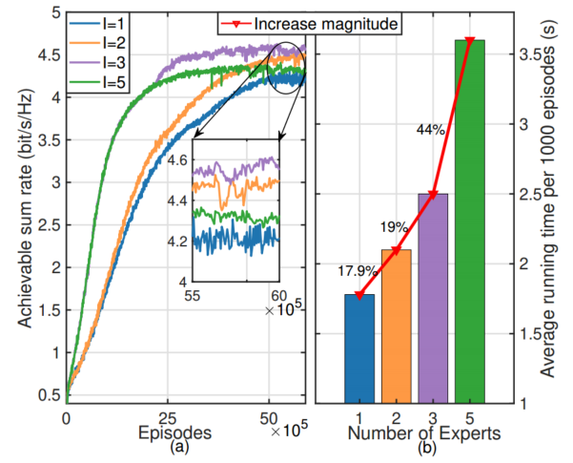
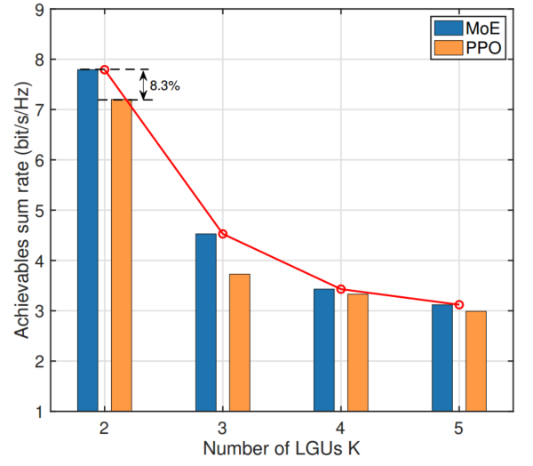
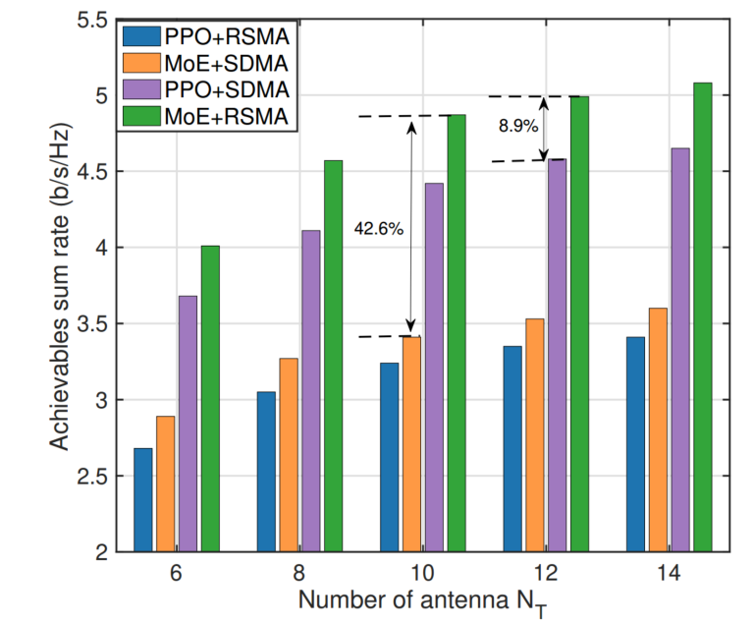
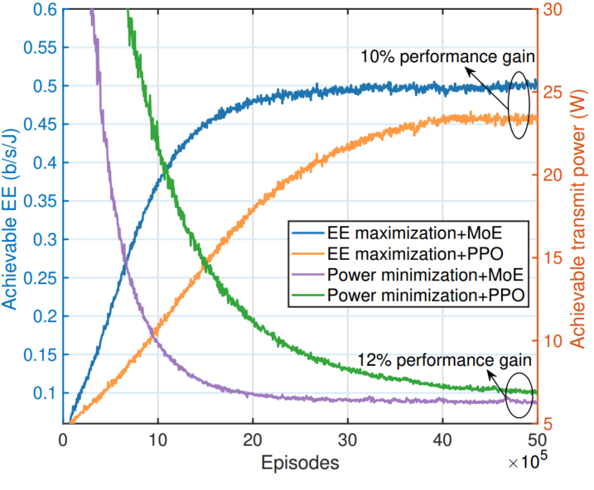
Simulation Results
Tsinghua University of China
Central South University
Notes:
图1 生成精度：评估不同智能体设置下生成模型的精度。检索精确率：检索到与特定用户描述的场景相对应的正确知识块。调整RAG中块大小和块数量来进行比较。
块大小和数量过低或过高都会导致生成精度较差，过低导致RAG系统无法获取足够专业知识来支持答案生成。过多导致代理的LLM很难有效地对其进行分析。
在块大小和数量分别设置为500和5，可以使用最小的检索令牌数量（总共2500个）生成精确的模型。
图2 收敛性：优于纯PPO、贪婪、随机。
图3 不同专家数量，专家数量的增加，可实现的和率也在提高。当专家数量设置为3时，系统的总速率最高，将专家分配到不同的变量类别，使每个专家能够专注于并优化其专业领域内的变量，
随后是一个有效的门控过程，将优化的变量聚集在一起。相比之下，当专家人数为5人时，专家间的决策可能会相互干扰，性能会下降。
图4 不同数量的LGU，MoE优于纯PPO； 不同接入协议，可实现的总速率随天线数量的增加而增加。图5 RSMA的系统性能优于SDMA，MoEPPO方法总是优于PPO方法。
图6 不同优化目标，能效最大化和功耗最小化，MoE优于PPO。

Slide 12
Conclusion and Harvests
Conclusion
This paper proposed a generative AI agent framework and an MoE-PPO method for network modeling and transmission strategy design in satellite communications networks, respectively. Specifically, the proposed framework utilized LLM and RAG for adaptive system modeling and configuration automation, while MoE-PPO optimized resource allocation and interference management by integrating expert knowledges. Simulation results confirmed the effectiveness of the generative AI agent framework and MoE-PPO approach in satellite communication networks.
Harvests
在网络优化领域运用大模型。
卫星网络的多种建模方式。
检索知识生成大模型。
混合多专家深度强化学习（混合专家和门控网络）。
Tsinghua University of China
Central South University
Notes:
针对卫星通信网络中的网络建模和传输策略设计，分别提出了生成式AI智能体框架和MoE-PPO方法。
具体而言，该框架利用LLM和RAG进行自适应系统建模和配置自动化，而MoE-PPO通过整合专家知识来优化资源分配和干扰管理。
仿真结果验证了生成式人工智能主体框架和MoE-PPO方法在卫星通信网络中的有效性。
大模型优化路由的动态决策问题。

Slide 13
Thank you‌ for listening！

